Slide 1

Hanger
전지적 소공 시점
201811002 최승호(조장)
201810913 김영재
201810972 이원민
201811003 최우석
201810898 고명세

Slide 2
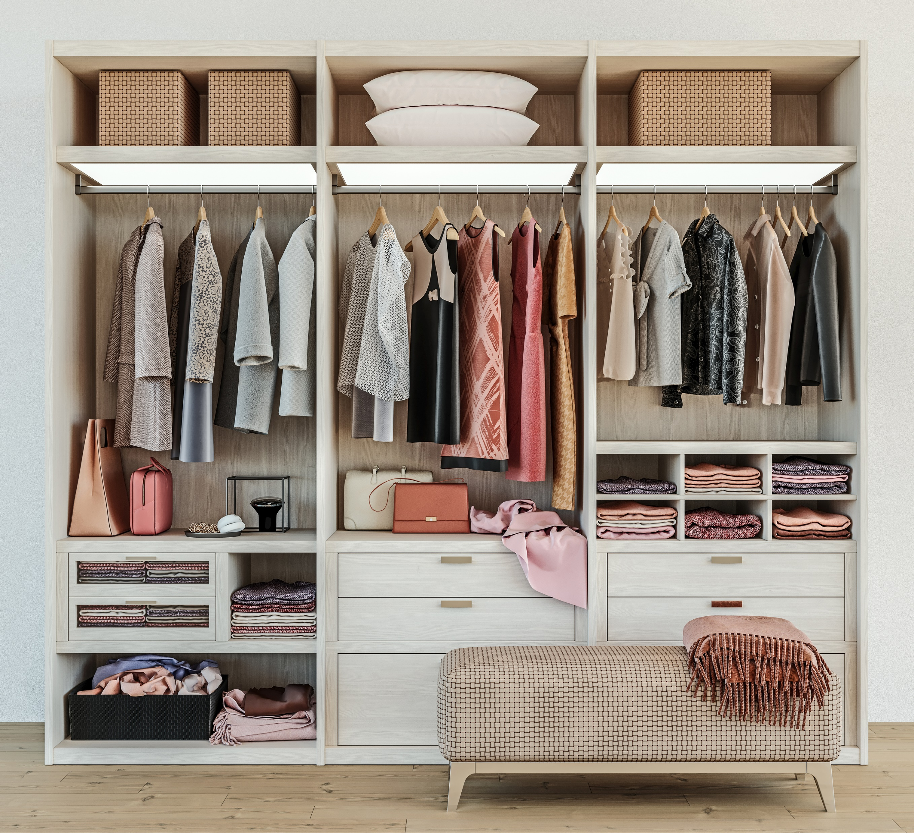
Hanger
전지적 소공 시점
201811002 최승호(조장)
201810913 김영재
201810972 이원민
201811003 최우석
201810898 고명세

Slide 3

Hanger
전지적 소공 시점
201811002 최승호(조장)
201810913 김영재
201810972 이원민
201811003 최우석
201810898 고명세

Slide 4
Hanger
발표 순서 / 목차
발표 순서
01
02
03
04
요구사항 분석
설계 내용
구현 결과
프로젝트
고객 기능 요구사항
Class Diagram
Hanger
Hanger
사용자 분석
Sequence Diagram
Hanger
유스케이스 목록

Slide 5

Hanger
01
요구사항 분석
고객 기능 요구사항
사용자 분석
유스케이스 목록

Slide 6
요구사항 분석
고객 기능 요구사항
고객 기능 요구사항
계절별 분류
카테고리별 분류
원하는 의류 검색
사진 및 태그 게시

Slide 7
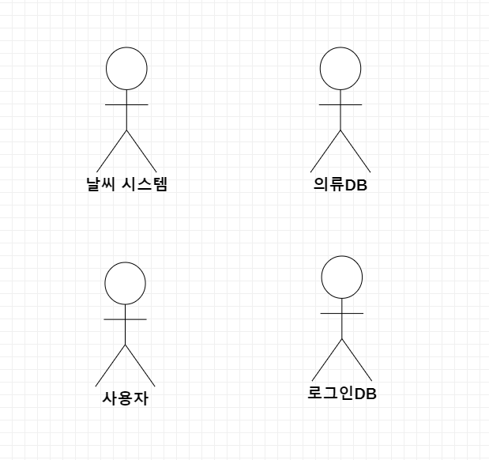
요구사항 분석
사용자 분석
사용자 분석
사용자 – 의류 관리 App을 사용하는 최상위 사용자
로그인 DB – 사용자 정보를 저장하는 액터
의류 DB – 의류 정보를 저장하는 액터
날씨 시스템 – 날씨 정보를 제공하는 액터

Slide 8
요구사항 분석
유스케이스 목록
유스케이스 목록
의류 데이터 삽입 (필수 정보) : 의류 데이터를 이름, 카테고리와 함께 목록에 추가한다.
의류 데이터 삽입 (선택 정보 - 사진) : 의류 데이터를 사진과 함께 목록에 추가한다.
의류 데이터 삽입 (선택 정보 - 태그) : 의류 데이터를 태그와 함께 목록에 추가한다.
의류 데이터 제거 : 선택한 의류 데이터를 목록에서 제거한다.

Slide 9
요구사항 분석
유스케이스 목록
유스케이스 목록
의류 이름 수정 : 선택한 의류의 이름 정보를 수정한다.
의류 카테고리 수정 : 선택한 의류의 카테고리 정보를 수정한다.
의류 사진 수정 : 선택한 의류의 사진을 수정한다.
의류 태그 수정 : 선택한 의류의 태그 정보를 수정한다.

Slide 10
요구사항 분석
유스케이스 목록
유스케이스 목록
의류 데이터 조회 : 선택한 의류 정보를 제공한다 ( 사진, 이름, 카테고리, 태그 ).
의류 데이터 목록 조회 : 의류 목록 검색 빈도수를 내림차순으로 정렬하여 제공한다.
의류 이름 검색 : 찾고자 하는 의류를 이름으로 검색한다.
의류 카테고리 검색 : 찾고자 하는 의류를 카테고리로 검색한다.
의류 태그 검색 : 찾고자 하는 의류를 태그로 검색한다.

Slide 11
요구사항 분석
유스케이스 목록
유스케이스 목록
날씨 정보 조회 : 특정 날짜의 날씨 정보를 조회한다.
의류 착용 사진 등록 : 캘린더에 의류 착용 사진을 등록한다.
의류 착용 사진 수정 : 캘린더에 의류 착용 사진을 수정한다.
의류 착용 사진 삭제 : 캘린더에 의류 착용 사진을 삭제한다.
의류 착용 사진 조회 : 캘린더에 의류 착용 사진을 조회한다.

Slide 12
요구사항 분석
유스케이스 목록
유스케이스 목록
로그인 : 아이디와 패스워드를 통해 로그인한다.
회원가입 : 아이디, 패스워드, 이메일을 통해 회원가입한다.
로그아웃 : 사용자 로그아웃을 한다.
비밀번호 변경 : 사용자 비밀번호를 변경한다.
닉네임 변경 : 사용자 닉네임을 변경한다.

Slide 13
Hanger
02
설계 내용
Class Diagram
Sequence Diagram

Slide 14
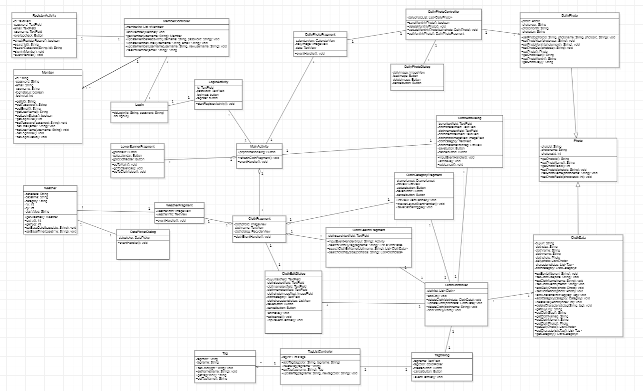
설계 내용
클래스 다이어그램
전체 클래스 다이어그램

Slide 15
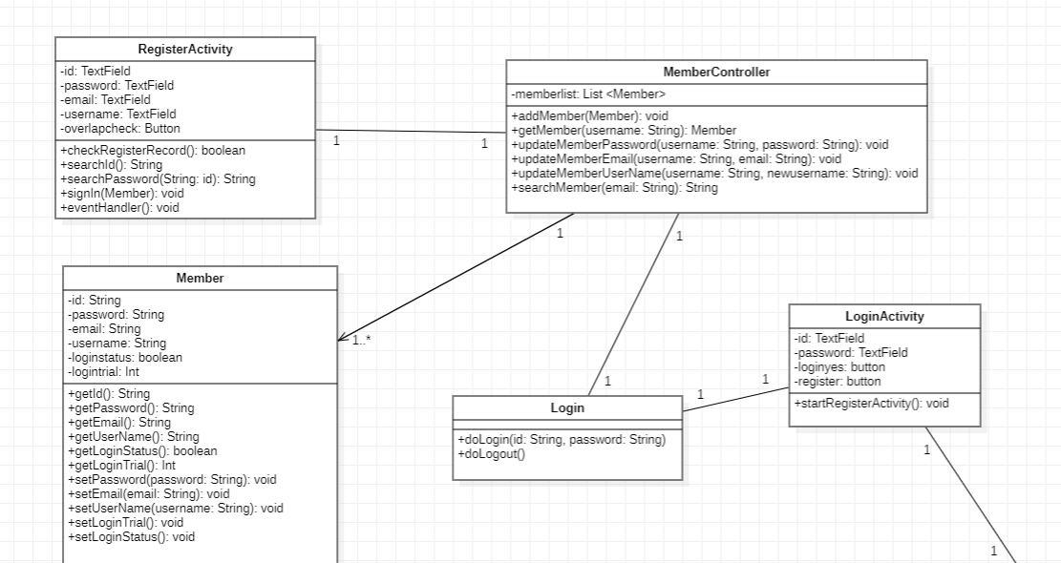
설계 내용
클래스 다이어그램
로그인 / 회원가입

Slide 16
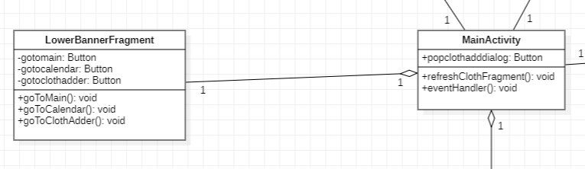
설계 내용
클래스 다이어그램
메인 화면 / 하단 배너

Slide 17
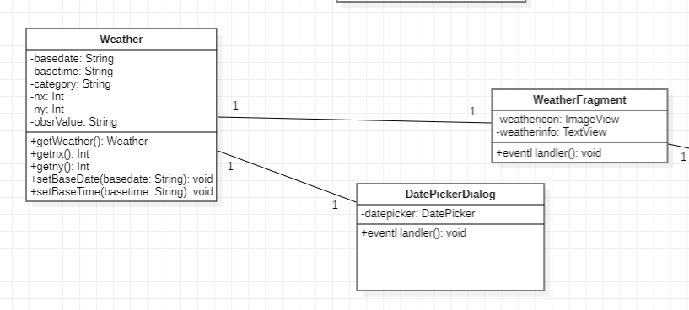
설계 내용
클래스 다이어그램
날씨정보

Slide 18
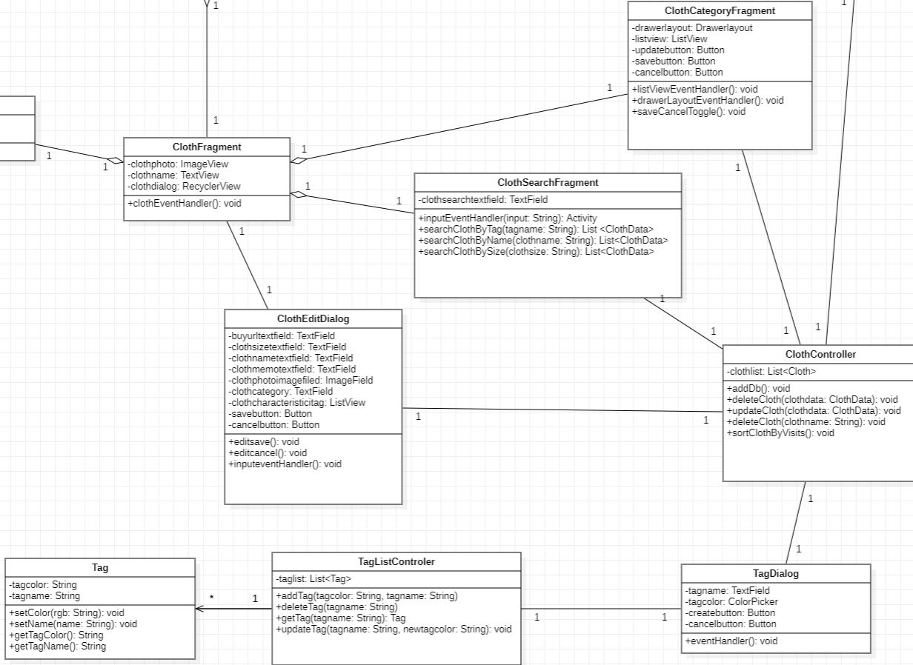
설계 내용
클래스 다이어그램
의류 카테고리 / 검색 / 태그 / 편집

Slide 19
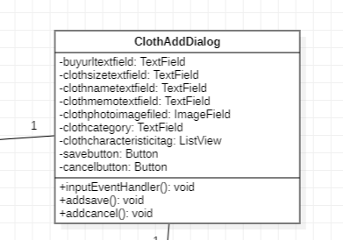
설계 내용
클래스 다이어그램
의류 데이터 추가

Slide 20
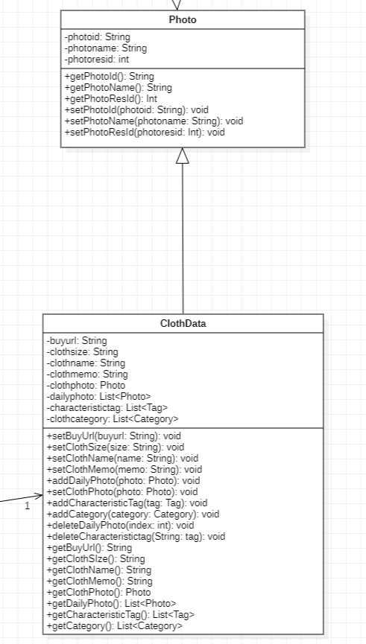
설계 내용
클래스 다이어그램
의류 데이터 / 사진

Slide 21
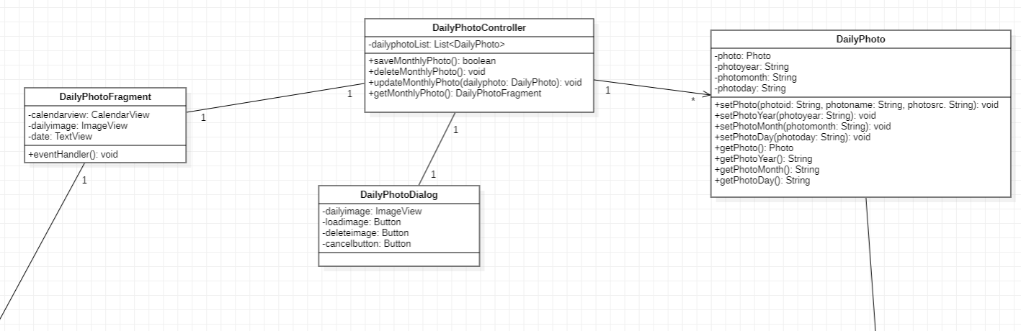
설계 내용
클래스 다이어그램
캘린더 / 데일리포토

Slide 22
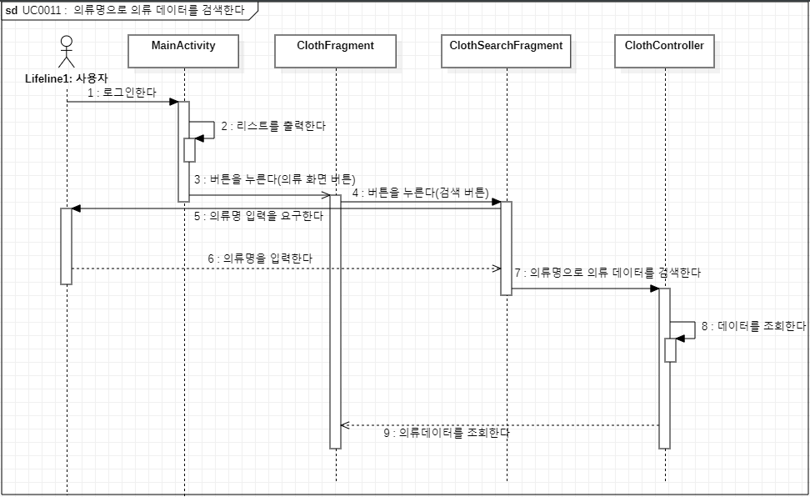
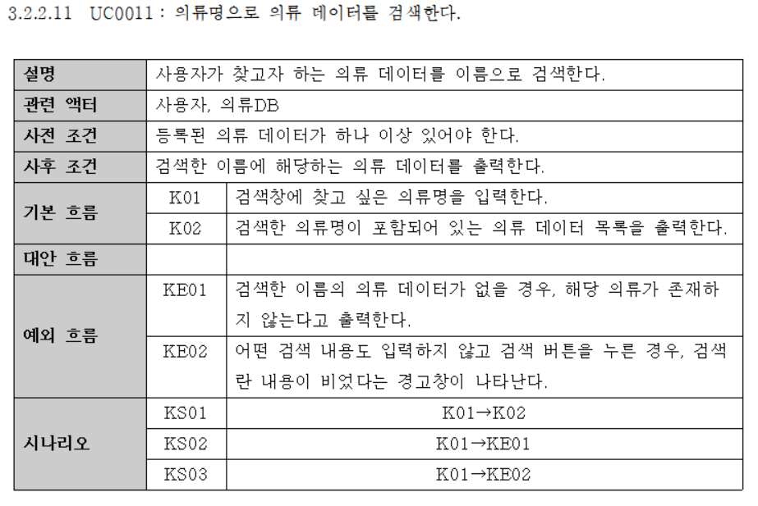
설계 내용
시퀀스 다이어그램
시퀀스 다이어그램

Slide 23
Hanger
03
구현 결과
Hanger
Hanger
Hanger

Slide 24
Hanger
04
프로젝트
Hanger
Hanger
Hanger

